Slide 1
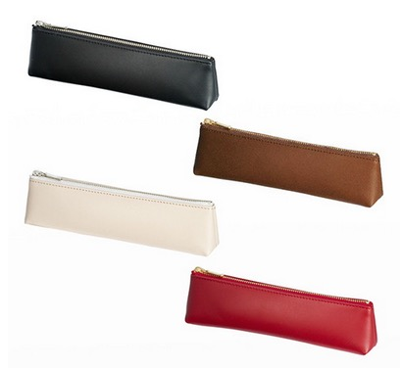
【提案書】
本革ペンケース
特徴
クオリティの高い本革を使用してシンプルに作られたペンケースです。黒、ブラウン、グレージュ、赤の4色をご用意いたしました。またすべてにオリジナル名入れが可能です。
納期
納期スペース
仕様
素 材：本革 他
サイズ：W195×H50×D30mm
包 装：クリアケース入り
生産国：日本製
注意事項
受注生産品となりますので 発送までにお時間をいただいております。納期についてはお問い合わせください。
備考
金具、ファスナー等のパーツは黒とグレージュにはシルバー、ブラウンと赤にはゴールドが基本の組み合わせです。
黒・ブラウン・グレージュ・赤
お見積
お見積りスペース

